Slide 1


Федеральное государственное бюджетное образовательное учреждение высшего образования «Донецкий государственный медицинский университет имени М. Горького»
Министерства здравоохранения Российской Федерации
ПИЩЕВАЯ АЛЛЕРГИЯ И ПРОГНОЗИРОВАНИЕ РАЗВИТИЯ БРОНХИАЛЬНОЙ АСТМЫ У ДЕТЕЙ
Доцент кафедры педиатрии №2
Зуева Галина Владимировна

Slide 2

АКТУАЛЬНОСТЬ
Пищевая аллергия сопровождает множество острых и хронических заболеваний, в том числе бронхиальную астму.
Несомненно, пищевая аллергия как коморбидная патология является отягощающим фактором и влияет на состояние контроля заболевания в детском и подростковом возрасте, возможно, и на прогноз течения бронхиальной астмы у взрослых.
Взаимосвязь между бронхиальной астмой и пищевой аллергией остается актуальной проблемой педиатрии и требует дополнительных исследований

Slide 3

ЦЕЛЬ ИССЛЕДОВАНИЯ
Проанализировать динамику проявлений пищевой аллергии у детей с бронхиальной астмой, оценить клинические особенности взаимосвязи между бронхиальной астмой (БА) и пищевой аллергией.

Slide 4

Материалы и методы исследования
Критерием включения детей в исследование было наличие установленных диагнозов пищевая аллергия и БА в периоде ремиссии. Возраст детей от 5 до 17 лет.
Всем пациентам проводились:
оценка физического развития;
анализ анамнестических данных ;
кожное тестирование набором стандартных диагностических неинфекционных аллергенов;
определение уровня общего и специфических JgE в сыворотке крови.
Особенности течения пищевой аллергии у детей с БА были проанализированы по гендерному и возрастному признаку.
Дети были разделены на 3 группы:
1-я группа – дошкольники (5-6 лет) -18 детей,
2-я группа-младшие школьники (7-10 лет) - 30 детей,
3 группа- дети и подростки (11-17 лет) - 24 человека.

Slide 5

РЕЗУЛЬТАТЫ ИССЛЕДОВАНИЯ И ИХ ОБСУЖДЕНИЕ
Были отобраны 72 ребенка, имеющие установленные диагнозы пищевой аллергии и бронхиальной астмы. Среди них лица мужского и женского пола составили 34 (47,2%) и 38 (52,8%) соответственно.
Преобладали дети со среднетяжелой БА -47 (65,3%). Детей с легкой степенью БА было 15 (20,8%), с тяжелой степенью 10 (13,9%).
Достоверных различий по соотношению легкой, среднетяжелой и тяжелой степеней БА в трех возрастных группах не выявлено (p>0,05)
Подтверждение пищевой аллергии в виде положительных скарификационных проб и специфических IgE получили в 28 случаях (38,9%).
Отрицательные результаты (12%) были, очевидно, связаны с тем, что дети реагируют на другие пищевые продукты, с которыми обследование не проводилось.
Ложноположительные результаты тестирования были отмечены у 2 человек (2,8% от всех обследованных).

Slide 6
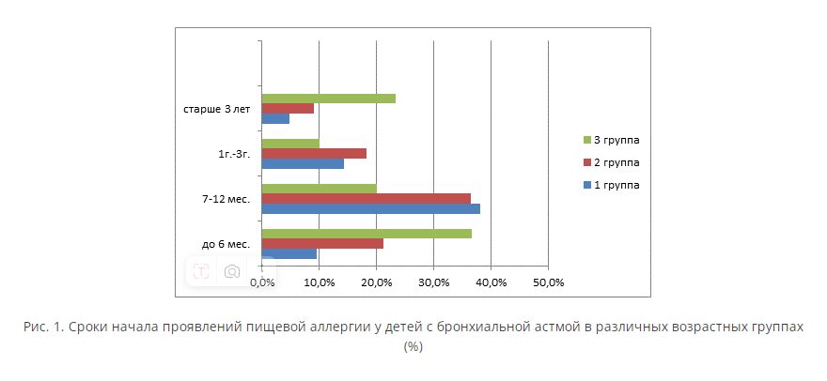
РЕЗУЛЬТАТЫ ИССЛЕДОВАНИЯ И ИХ ОБСУЖДЕНИЕ
Сроки начальных проявлений пищевой аллергии (рис. 1) относились к возрасту первого года жизни более чем в половине случаев – 37 (51,4%).
Начало проявлений пищевой аллергии старше 3 лет было только у 8 детей (11,1%; p<0,05).

Slide 7
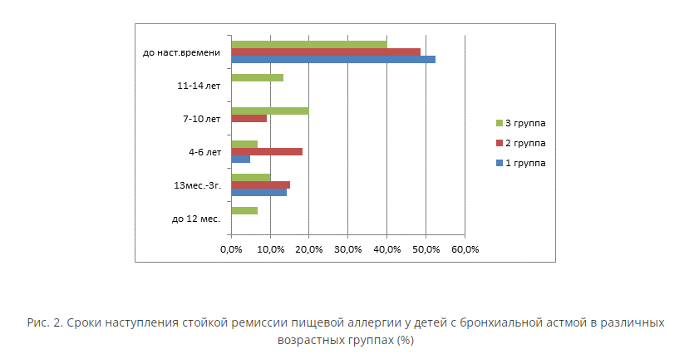
РЕЗУЛЬТАТЫ ИССЛЕДОВАНИЯ И ИХ ОБСУЖДЕНИЕ
Стойкая ремиссия пищевой аллергии в дошкольном возрасте наступила у 10 (13,9%) детей, в школьном возрасте – у 15 (20,8%) детей (рис. 2).
Дети, у которых пищевая аллергия завершилась после 6 лет жизни, преимущественно имели бронхиальную астму легкой степени тяжести и начальные проявления пищевой аллергии у них возникли после 6 месяцев до 1,5 лет жизни

Slide 8
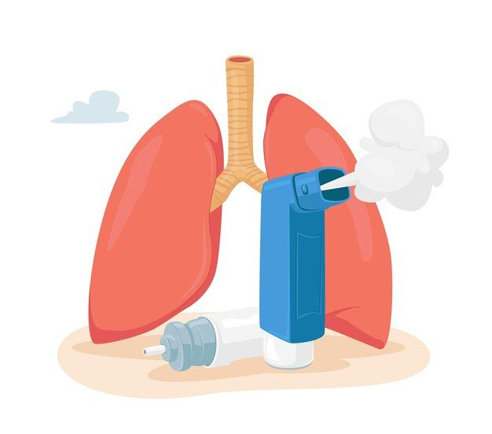
РЕЗУЛЬТАТЫ ИССЛЕДОВАНИЯ И ИХ ОБСУЖДЕНИЕ
В отличие от них дети с ремиссией пищевой аллергии, наступившей до 3 лет, имели в основном среднетяжелую бронхиальную астму и ранний старт (до 6 месяцев) пищевой аллергии. Несмотря на более раннее окончание проявлений пищевой аллергии, бронхиальная астма у детей с ранним стартом пищевой аллергии протекала более тяжело.

Slide 9
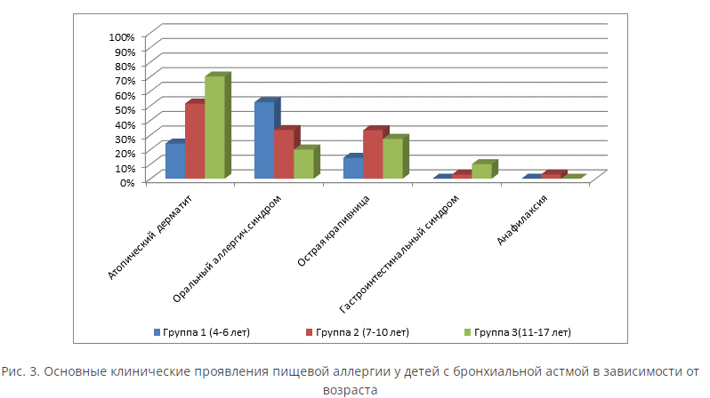
РЕЗУЛЬТАТЫ ИССЛЕДОВАНИЯ И ИХ ОБСУЖДЕНИЕ
Наиболее частым клиническим проявлением пищевой аллергии был атопический дерматит.
Проявления атопического дерматита значительно чаще были отмечены у школьников в группах 2 и 3 с достоверным отличием каждой из групп от 1-й группы ( p<0,05). Среди детей с атопическим дерматитом гендерных различий не имелось (p>0,05).

Slide 10
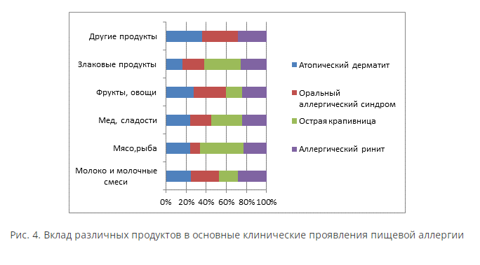
РЕЗУЛЬТАТЫ ИССЛЕДОВАНИЯ И ИХ ОБСУЖДЕНИЕ
Ведущими продуктами, которые способствовали изначальным проявлениям атопического дерматита , являлись :
овощи и фрукты – 36,4%,
белковые продукты (коровье молоко, молочные смеси) – 28,8%.
мед и сладости – 14,4%,
Другие белковые продукты (мясо и рыба) играют меньшую роль для данного типа пищевой аллергии (7,2%).

Slide 11

РЕЗУЛЬТАТЫ ИССЛЕДОВАНИЯ И ИХ ОБСУЖДЕНИЕ
Третьим по значимости проявлением пищевой аллергии была острая крапивница – у 15 детей (20,8%), преобладала в старших возрастных группах.
Проявления острой крапивницы:
в первой группе- 2 случая (13,3%);
во 2 группе – 6 случаев (40,0%);
в 3 группе – 7 случаев (46,7%).
Главными продуктами, приведшими к пищевой аллергии в виде острой крапивницы были мед и сладости, цитрусовые, ягоды, реже речная рыба.
В некоторых случаях играли немаловажную роль молочная продукция, подсолнечное масло, ржаная мука.
Гастроинтестинальные проявления встретились в анамнезе у 3 пациентов.

Slide 12

Выводы
У детей с сочетанием пищевой аллергии и бронхиальной астмы преобладает среднетяжелое и тяжелое течение бронхиальной астмы, независимо от возраста и половой принадлежности ребенка.
Дети с ранним (до 6 мес.) стартом пищевой аллергии чаще имеют более тяжелое течение бронхиальной астмы, даже если ремиссия пищевой аллергии наступила до 3-х летнего возраста.
Для различных возрастных групп характерны разные проявления пищевой аллергии. Основными проявлениями пищевой аллергии у детей является атопический дерматит, первые симптомы которого проявляются на первом году жизни. Более чем в % симптомы персистируют в старшем школьном возрасте, наряду с симптомами бронхиальной астмы.

Slide 13

Спасибо за внимание!!!

